Slide 1
第2章 认识C语言程序
C语言程序的结构特征；
C语言程序的书写风格；
C语言程序的开发过程；
熟悉Visual C++ 6.0集成开发环境；
用Visual C++ 6.0运行一个C程序。

Slide 2
2.1 C语言程序的结构特征
# include<stdio.h> ①文件包含
void main() ②主函数
{ ③程序开始
int a ,b ,sum; ④变量定义
scanf( "%d", &a ); /*输入a*/
⑤格式输入函数与注释
scanf( "%d", &b ); ⑥格式输入函数
sum=a+b; /*对a、b求和*/ ⑦求和与注释
printf("sum=%d \n",sum); ⑧格式输出函数
} ⑨程序结束

Slide 3
2.1 C语言程序的结构特征
1．文件包含
通用的格式是
# include<文件名>或# include“文件名”它
属于预处理命令中的一种。文件包含的作用是将该程序编译时所需要的文件复制到本文件，再对合并后的文件进行编译。stdio.h是基本输入输出的头文件，在上例中，我们用到输入输出函数printf()、scanf()，因此需要在源程序的开头写上# include<stdio.h>。

Slide 4
2.1 C语言程序的结构特征
2．主函数
main()表示主函数，这是系统提供的特殊函数，每一个C语言程序有且只有一个main()函数。函数的内部用一对大括弧括起来，括起来的部分称为函数体。
# include<stdio.h> ①文件包含
void main() ②主函数
{ ③程序开始
int a ,b ,sum; ④变量定义
scanf( "%d", &a ); /*输入a*/ ⑤格式输入函数与注释
scanf( "%d", &b ); ⑥格式输入函数
sum=a+b; /*对a、b求和*/ ⑦求和与注释
printf("sum=%d \n",sum); ⑧格式输出函数
} ⑨程序结束

Slide 5
2.1 C语言程序的结构特征
3．变量的定义
一个变量在内存中占据一定的存储单元，在该存储单元中存放变量的值。本行定义了三个变量a、b、sum，分别用来存储等待输入的两个整型数和他们的和，便于以后的操作。
C语言中，变量的定义必须符合标识符的命名规则，即标识符只能字母（大小可均可）、数字和下划线3种字符组成，第1个字母不能是数字。
C语言对大小写严格区分，变量一般用小写。变量遵循先定义后使用的原则，定义变量有利于系统分配存储空间，定义变量其实就是在内存中开辟存储单元。

Slide 6
2.1 C语言程序的结构特征
4．格式输入与输出函数
输入函数的作用是将输入设备（如键盘）按指定的格式输入一组数据，赋到指定的变量存储单元，作为变量的值。
输出函数的作用是向系统指定的输出设备（如显示器）输出若干个任意类型的数据。
# include<stdio.h> ①文件包含
void main() ②主函数
{ ③程序开始
int a ,b ,sum; ④变量定义
scanf( "%d", &a ); /*输入a*/ ⑤格式输入函数与注释
scanf( "%d", &b ); ⑥格式输入函数
sum=a+b; /*对a、b求和*/ ⑦求和与注释
printf("sum=%d \n",sum); ⑧格式输出函数
}

Slide 7
2.1 C语言程序的结构特征
5．注释部分
例子中的⑤⑦行“/*”开头到“*/”结尾之间的内容表示注释，它可以在一行书写或分多行书写，可写在程序的任何位置。
⑤⑦中的注释部分是对所要进行的操作的说明，⑤是一个输出语句，输入变量a的值，⑦是一个赋值语句，将a、b的相加的和赋给sum。

Slide 8
2.2 C语言程序的书写风格
为了增强程序的可读性，便于人们理解和查错，建议使用良好的书写格式。

Slide 9
#include <stdio.h>
void main( )
{
int k=0; char c=‘A’; /*定义一个整型变量，一个字符变量，并赋值*/
do { /*直到型循环*/
switch (c++)
{ /* switch 多分支语句*/
case 'A': k++; break;
case 'B': k--;
case 'C': k+=2; break;
case 'D': k=k%2; break;
case 'E': k=k*10; break;
default: k=k/3;
}
k++;
}while(c<'G');
printf("k=%d\n", k);
}

Slide 10
2.2 C语言程序的书写风格
C语言的书写格式，具体如下：
1、C语言程序使用英文小写字母书写。大写字母一般符号常量或特殊用途使用。C语言区分字母大小写，如student和STUDENT是两不同的标识符。
2、标识符是用于标识某个量的符号，可由程序员任意定义，但为了增加程序的可读性，命名应尽量有相应的意义，以便阅读理解以及程序员之间的交流。

Slide 11
2.2 C语言程序的书写风格
3、不使用行号，通常按语句的顺序执行。前面的例子中我们使用编号是为了讲解的方便，在正常的源程序中，不能使用。
4、所有语句都必须以分号“ ; ”结束，作为语句之间的分隔符。
5、C程序中一个语句可以占多行，一行也可以有多个语句，但要用分号分隔开。

Slide 12
2.2 C语言程序的书写风格
6、不强制规定语句在一行中的起始位置，但同一结构层次的语句应左对齐。低一层次的语句或说明可比高一层次的语句或说明缩进若干格后书写，以便看起来更加清晰，增加程序的可读性。属于同一模块时要用“{ }”括起来，如上例中的do-while语句和switch语句。
7、为了使程序更加清晰，可以使用空行，空行不影响程序的执行，但不要在一个语句内加空行。

Slide 13
2.2 C语言程序的书写风格
8、C语言中有的符号必须配对使用。如注释符号“/* */”，模块起止符号“{ }”，圆括号“（ ）”等。在输入的时为了避免忘记，可连续输入这些起止符号，然后再在其中进行插入来完成内容的编辑。
9、在源程序中，凡是用“/*”和“*/”括起来的文字都是注释。可以在程序的任何一处插入注释。注释是对程序或其局部的说明，不参加编译也不在目标程序中出现。建议多使用注释信息，可以增加程序的可读性。

Slide 14
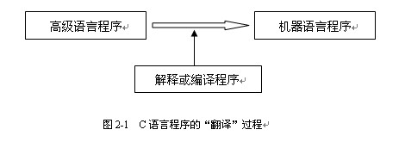
2.3 C语言程序的开发过程

Slide 15
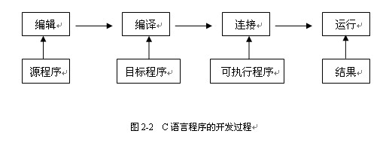
2.3 C语言程序的开发过程

Slide 16
2.4 Visual C++集成开发环境
Visual C++ 6.0是一个基于Windows操作系统的可视化集成开发环境（integrated development environment，IDE），已成为专业程序员进行软件开发的首选工具，是目前非常盛行的一种C编译系统，功能十分强大，操作方便，视图界面友好。

Slide 17
2.4.1 熟悉Visual C++ 6.0集成开发环境
1．安装Visual C++ 6.0
运行安装文件中的setup.exe程序，然后按照安装程序的提示信息进行操作，可以指定系统文件存放的路径，但一般不必自己另行指定，采用系统提示的默认方案即可完成安装过程。

Slide 18
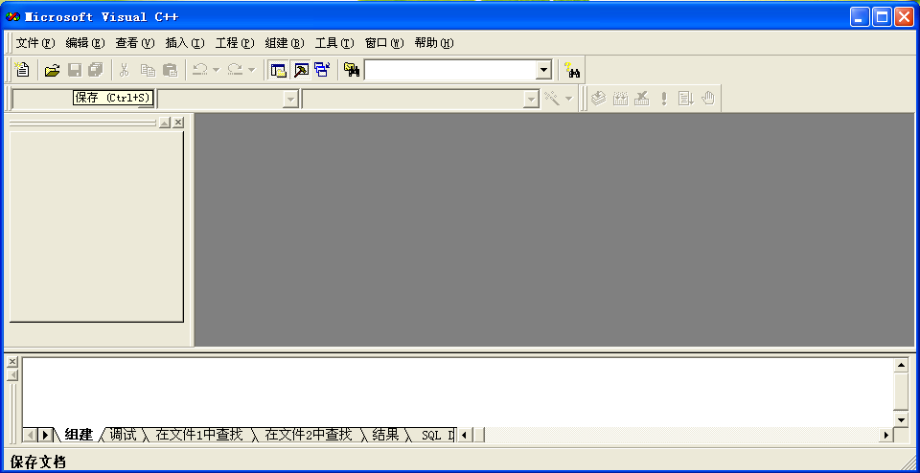
2.4.1 熟悉Visual C++ 6.0集成开发环境
2．启动Visual C++ 6.0
图 Visual C++ 6.0主窗口

Slide 19
2.4.2 C语言在Visual C++ 6.0的开发过程
如图2-4所示刚开始进入Visual C++ 6.0的界面时，里面的项目工作区和文本编辑区是空的，要开始一个新程序的开发时，需要通过应用程序向导建立新的工程项目，并在项目中添加文件，然后再进行其它的开发操作。

Slide 20
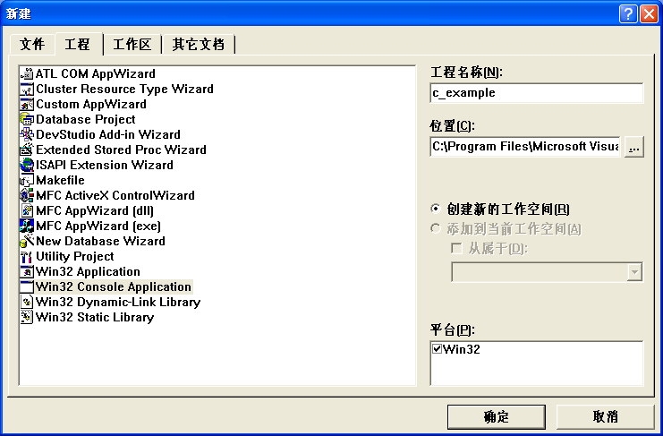
2.4.2 C语言在Visual C++ 6.0的开发过程
1．新建工程项目

Slide 21
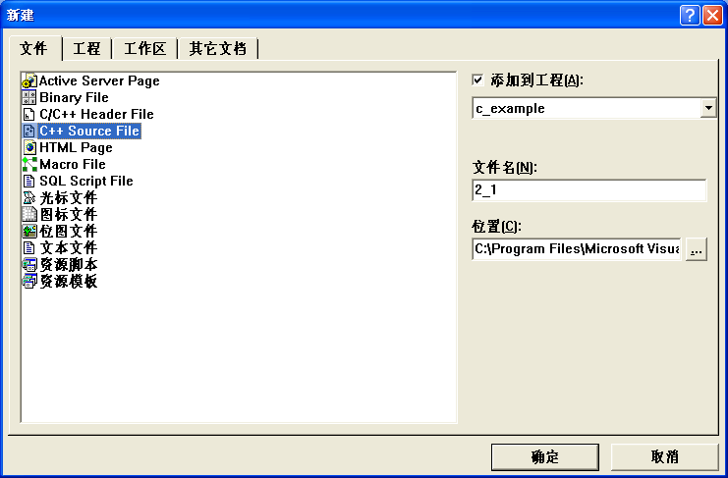
2.4.2 C语言在Visual C++ 6.0的开发过程
2．建立项目中的文件

Slide 22
2.5 用Visual C++运行一个C程序
在上一节我们熟悉了Visual C++ 6.0集成开发环境，以及在里面的程序开发过程，现在我们来编辑并运行一个简单的C语言程序，来熟悉一下Visual C++ 6.0中的整个上机过程。
1．编辑源程序
2．编译连接源程序
3．运行程序

Slide 23
#include<stdio.h>
void main( )
{
int a,b,sum;
printf("输入第一个数a：");
scanf( "%d", &a ); /*输入a*/
printf("输入第一个数b："); /*输入b*/
scanf( "%d", &b );
sum=a+b; /*对a、b求和*/
printf("%d和%d的和是%d \n",a,b,sum);
}

